Slide 1
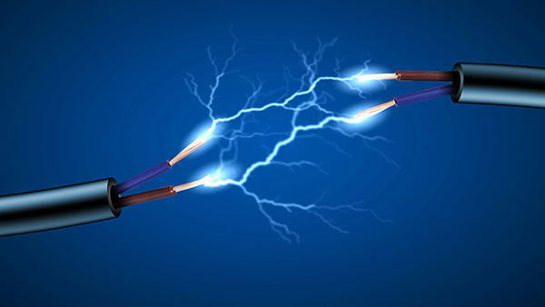

La electricidad
definición
      La electricidad es un conjunto de fenómenos producidos por el movimiento y la interacción entre cargas eléctricas positivas y negativas de los cuerpos. Es también la rama de la Física que estudia este tipo de fenómenos eléctricos. Comúnmente se habla de electricidad para referirse a la corriente eléctrica.

Slide 2
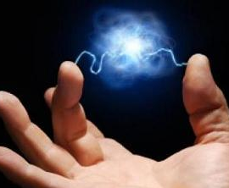
Clases de electricidad
Electricidad estática
es un fenómeno que surge en un cuerpo que posee cargas eléctricas en reposo. Normalmente los cuerpos son neutros (mismo número de cargas positivas y negativas), pero cuando se electrizan pueden adquirir una carga eléctrica positiva o negativa. Una de las formas de conseguir electricidad estática es a través del frotamiento.
Electricidad dinámica
Electricidad y magnetismo
Electricidad dinámica
La electricidad dinámica es la producida por una fuente permanente de electricidad que provoca la circulación permanente de electrones a través de un conductor. Estas fuentes permanentes de electricidad pueden ser químicas o electromecánicas.
Un ejemplo de electricidad dinámica es la que existe en un circuito eléctrico que utiliza como fuente de electricidad una pila o una dínamo.
Electricidad y magnetismo
La electricidad y el magnetismo son fenómenos de la Fìsica que están interrelacionadas. Una de las formas en que se manifiesta la electricidad es a través del magnetismo, ya que es un tipo de corriente eléctrica que produce campos magnéticos. Éstos, a su vez, pueden llegar a producir corriente eléctrica.
El estudio de ambos fenómenos de una forma conjunta forma una rama de la Física denominada electromagnetismo.

Slide 3
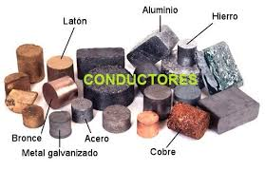
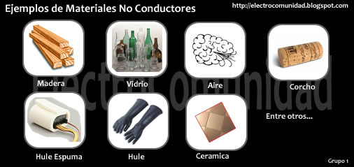
Conductores y aislantes de electricidad
Los conductores de electricidad son los materiles que ofrecen poca resistencia al paso de la corriente eléctrica. Son conductores los metales como el cobre, la plata, el oro y el aluminio. También son conductores algunos líquidos compuestos como los ácidos, las bases y las sales disueltas.
Los aislantes de electricidad son materiales que ofrecen mucha resistencia al paso de la corriente eléctrica. Algunos ejemplos de aislantes son el plástico, el vidrio y el agua destilada.

Slide 4
Importancia de la Electricidad
Existen distintas formas de poder obtener Energía Eléctrica, teniendo diferenciación e importancia (sobre todo en los últimos años) aquella que se obtiene utilizando Recursos No Renovables, siendo estos la transformación de calor mediante la quema de Combustibles Fósiles o cualquier otro tipo de Hidrocarburos, mientras que por otro lado tenemos las consideradas Energías Limpias, que provienen de la utilización de Recursos Renovables.
Este último grupo tiene por ejemplo la utilización de Turbinas Eólicas como tecnología para poder obtener Energía Eólica que es transformada a Energía Eléctrica, o bien su equivalente en los Paneles Fotovoltaicos que capturan la radiación de los rayos del Sol y la transforman en ese recurso que tanto utilizamos en el hogar.
Pero la Electricidad no se resume simplemente a este bien aprovechable, sino que está relativo a un análisis Físico y Químico del comportamiento de las distintas sustancias en particular, como también al análisis del comportamiento de las conocidas como Cargas Eléctricas, que consisten en fuerzas que generan una Atracción y Repulsión siendo representadas mediante vectores con sentido y dirección dependiendo el Campo Eléctrico que conformen.
Una de las cualidades de la presencia de Electricidad en un cuerpo es la formación del denominado Campo Magnético, siendo su variación la causante de la conocida como Corriente Eléctrica, mediante un fenómeno de Magnetismo, que puede generar la realización de un trabajo específico mediante la medición de un Potencial Eléctrico.

Slide 5
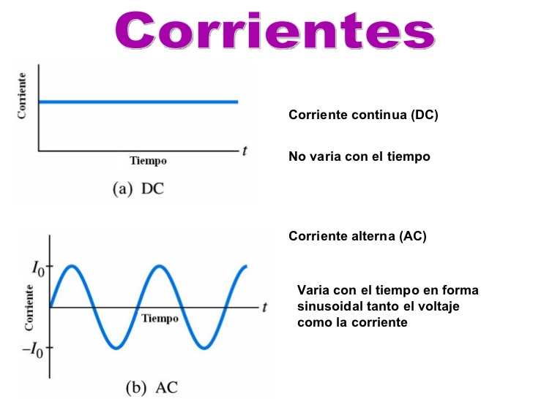
CORRIENTE CONTINUA
La corriente continua la producen las baterías, las pilas y las dinamos. Entre los extremos de cualquiera de estos generadores se genera una tensión constante que no varia con el tiempo. Por ejemplo si la pila es de 12 voltios, todo los receptores que se conecten a la pila estarán siempre a 12 voltios (a no ser que la pila este gastada y tenga menos tensión). Si no tienes claro las magnitudes de tensión e intensidad, te recomendamos que vayas primero al enlace de la parte de abajo sobre las magnitudes eléctricas antes de seguir.
Además de estar todos los receptores a la tensión de la pila, al conectar el receptor (una lámpara por ejemplo) la corriente que circula por el circuito es siempre constante (mismo número de electrones) , y no varia de dirección de circulación, siempre va en la misma dirección, es por eso que siempre el polo + y el negativo son los mismos.
CORRIENTE ALTERNA
Este tipo de corriente es producida por los alternadores y es la que se genera en las centrales eléctricas. La corriente que usamos en las viviendas en los enchufes es de este tipo.
En este tipo de corriente, la intensidad varia con el tiempo (numero de electrones) y además cambia de sentido de circulación a razón de 50 veces por segundo (frecuencia 50Hz). También la tensión generada entre los dos bornes (polos) varia con el tiempo en forma de onda senoidal (ver gráfica), por lo que no es constante. Veamos como es la gráfica de la tensión en corriente alterna.

